Slide 1
2.2.1 Interactuando con el medio implementando la comunicación de sensores y actuadores con una placa controlador, parte 1
SIY6122
Profesor

Slide 2
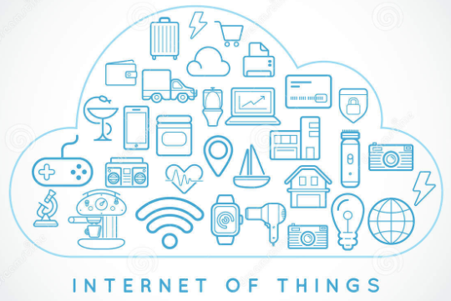
Conexión de dispositivos IoT
La tecnología de IoT se despliega de muchas maneras, por lo que no existe una única solución de red adecuada. Depende de la situación y de dónde se encuentren los dispositivos. Algunos de los factores que afectan la selección del tipo de red son:
el alcance de la red
el ancho de banda de la red
el uso de energía
la interoperabilidad
la conectividad intermitente
la seguridad

Slide 3
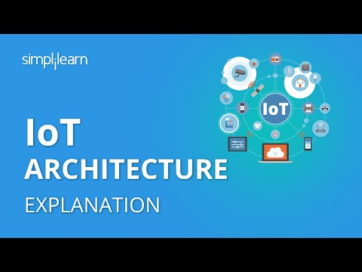
Conexión de dispositivos IoT
Veamos un video que muestra las opciones de conexión disponibles y como desarrollarlas:

Slide 4
Arquitectura de comunicación para dispositivos IoT

Slide 5
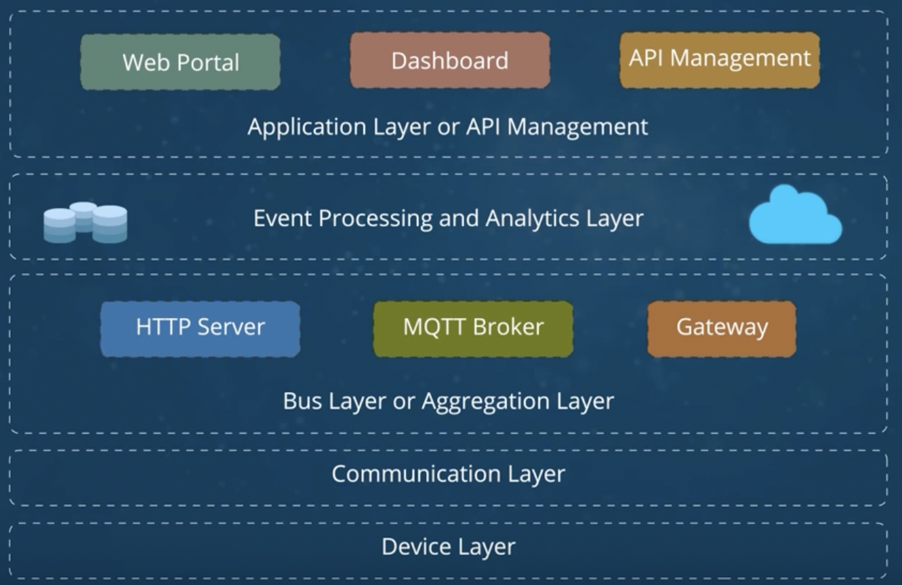
Arquitectura
No existe un consenso único o estándar sobre la arquitectura de Internet de las cosas (IoT) que esté universalmente definido. La arquitectura IoT se diferencia de su área funcional y sus soluciones. Sin embargo, la tecnología de la arquitectura IoT consta principalmente de 4 o 5 componentes

Slide 6
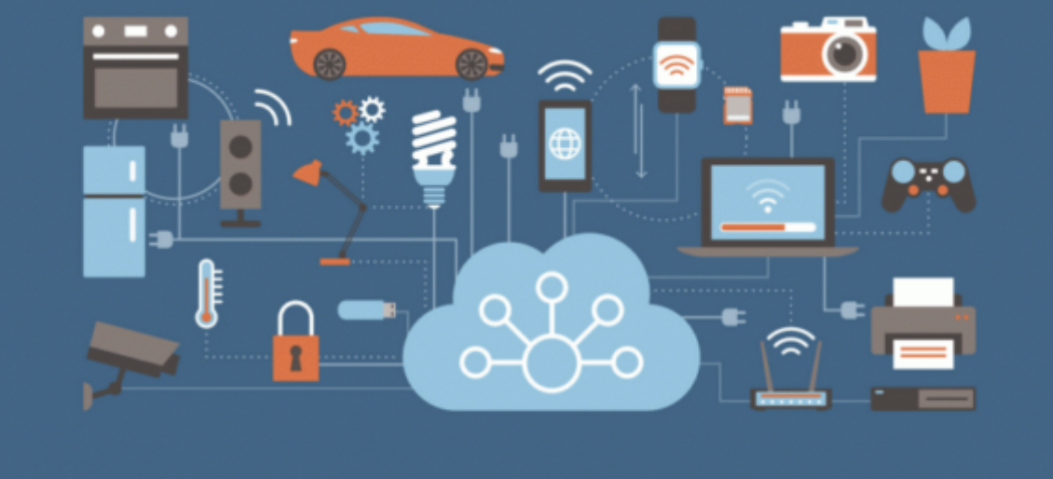
Arquitectura
Dispositivos/Sensores/Actuadores: Los sensores o actuadores son los dispositivos que pueden emitir, aceptar y procesar datos a través de la red. Estos sensores o actuadores se pueden conectar de forma cableada o inalámbrica. Este contiene GPS, electroquímico, giroscopio, RFID, etc. La mayoría de los sensores necesitan conectividad a través de puertas de enlace de sensores. La conexión de sensores o actuadores puede ser a través de una Red de Área Local (LAN) o Red de Área Personal.

Slide 7
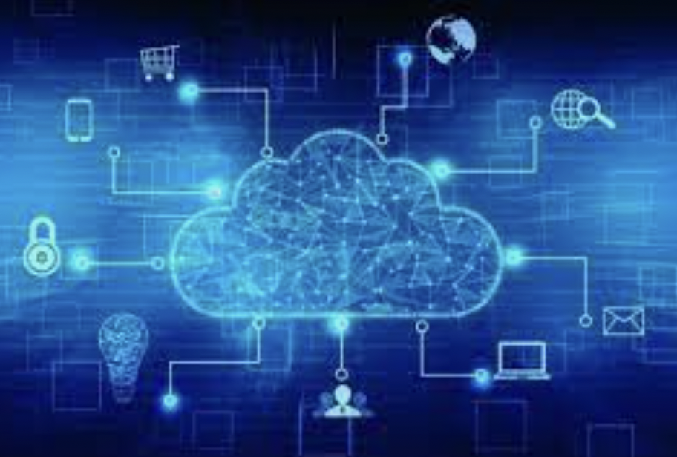
Arquitectura
Puertas de enlace y adquisición de datos: dado que estos sensores y actuadores producen una gran cantidad de datos, necesitan puertas de enlace y redes de alta velocidad para transferir los datos. Esta red puede ser de tipo Red de área local (LAN como WiFi, Ethernet, etc.), Red de área amplia (WAN como GSM, 5G, etc.).

Slide 8

Arquitectura
Edge IT - Processamiento de eventos: Edge en la arquitectura IoT son las puertas de enlace de hardware y software que analizan y preprocesan los datos antes de transferirlos a la nube. Si los datos leídos de los sensores y las puertas de enlace no cambian de su valor de lectura anterior, entonces no se transfieren a la nube, esto guarda los datos utilizados.

Slide 9

Arquitectura
Centro de datos/ Nube: El Centro de Datos o Nube se encuentra bajo los Servicios de Gestión que procesan la información a través de análisis, gestión de dispositivos y controles de seguridad. Además de estos controles de seguridad y gestión de dispositivos, la nube transfiere los datos a la aplicación de los usuarios finales, como Retail, Healthcare, Emergency, Environment y Energy, etc.

Slide 10
Comunicación entre dispositivos IoT

Slide 11
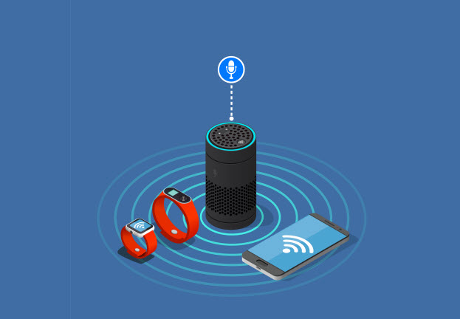
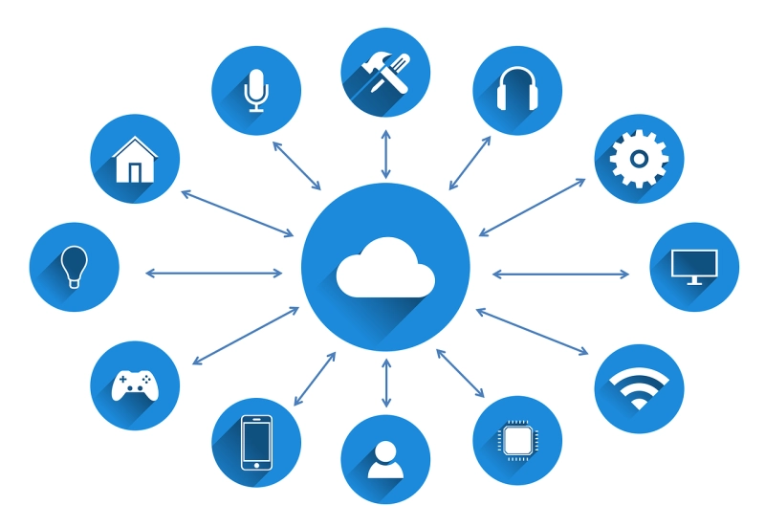
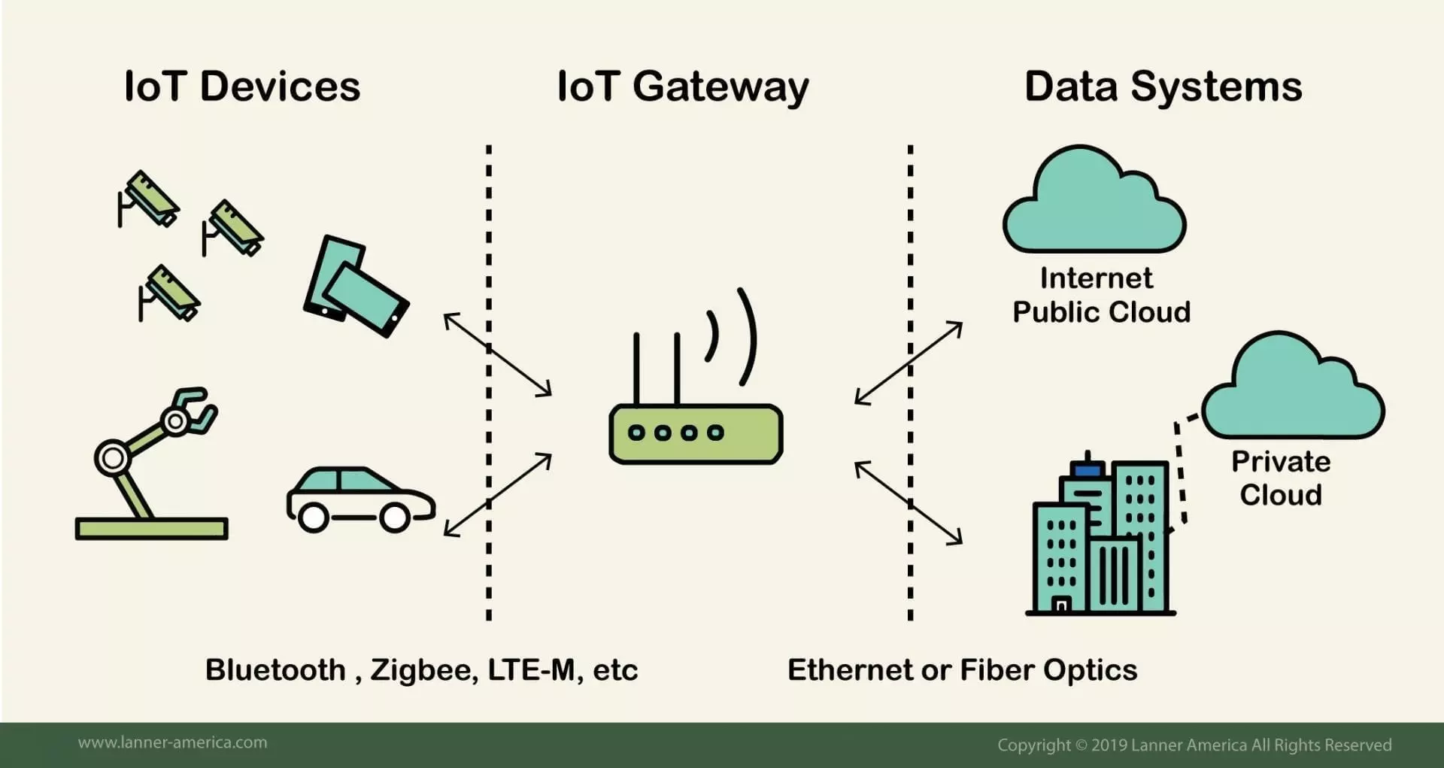
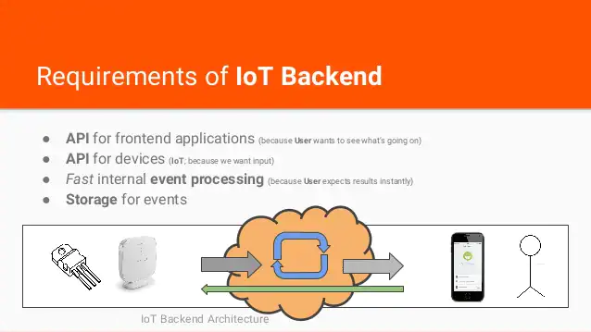
Actualmente existen cuatro modelos para desplegar y hacer funcionar IoT, estos son:
Harwdare
1. Dispositivo a dispositivo
2. Dispositivo a Nube
3. Dispositivo a Puerta de Enlace
4. Back End Data Sharing

Slide 12
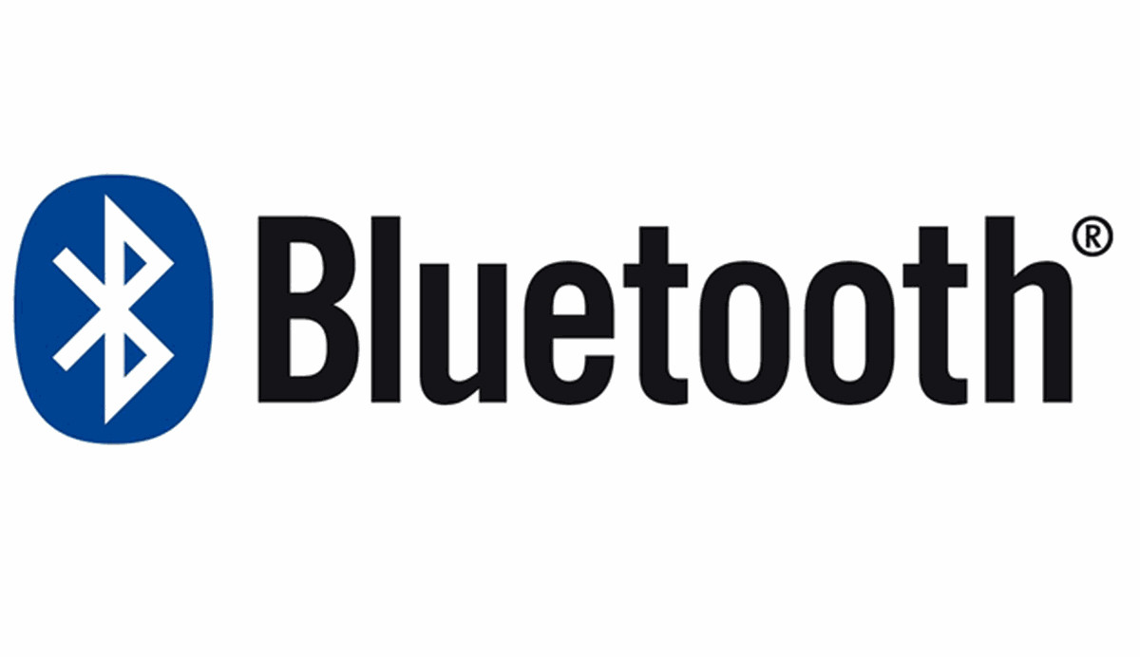


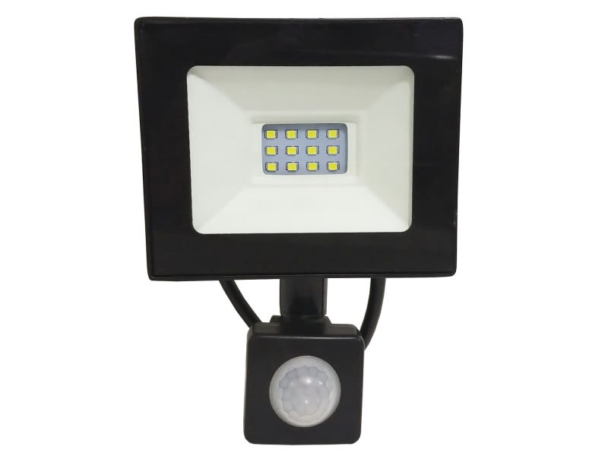
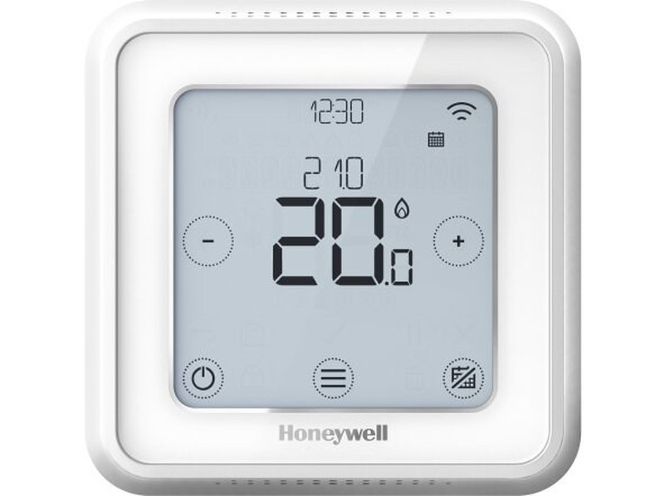
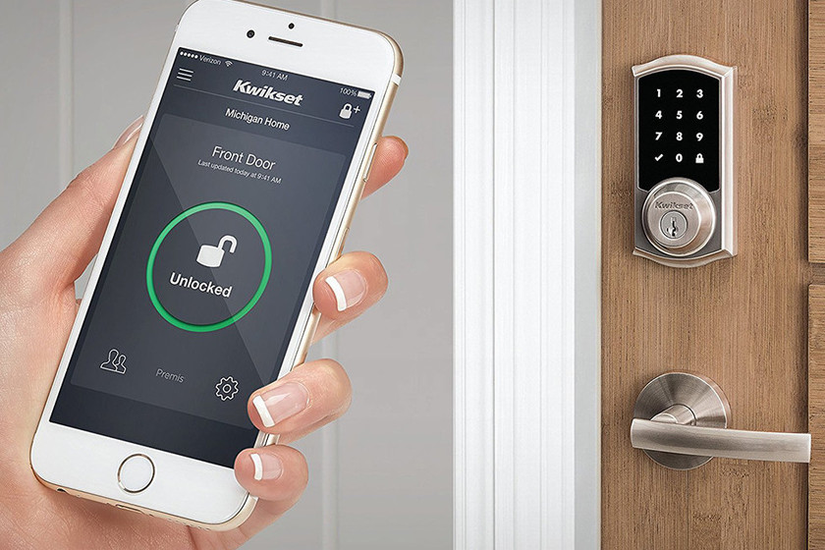
Dispositivo a dispositivo
La comunicación de dispositivo a dispositivo representa dos o más dispositivos que se conectan directamente y se comunican entre sí. Se pueden comunicar a través de muchos tipos de redes, incluidas las redes IP o Internet, pero la mayoría de las veces utilizan protocolos como Bluetooth, Z-Wave y ZigBee.
Este modelo se usa comúnmente en los sistemas de automatización del hogar para transferir pequeños paquetes de datos de información entre dispositivos a una velocidad de datos relativamente baja. Estos podrían ser focos, termostatos y cerraduras de puertas que se envían pequeñas cantidades de información entre sí.

Slide 13
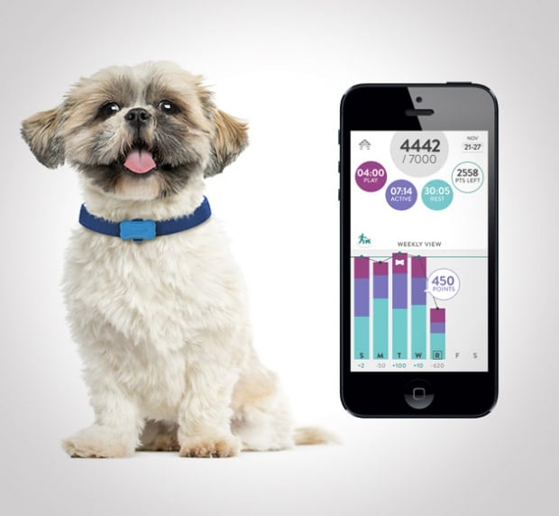
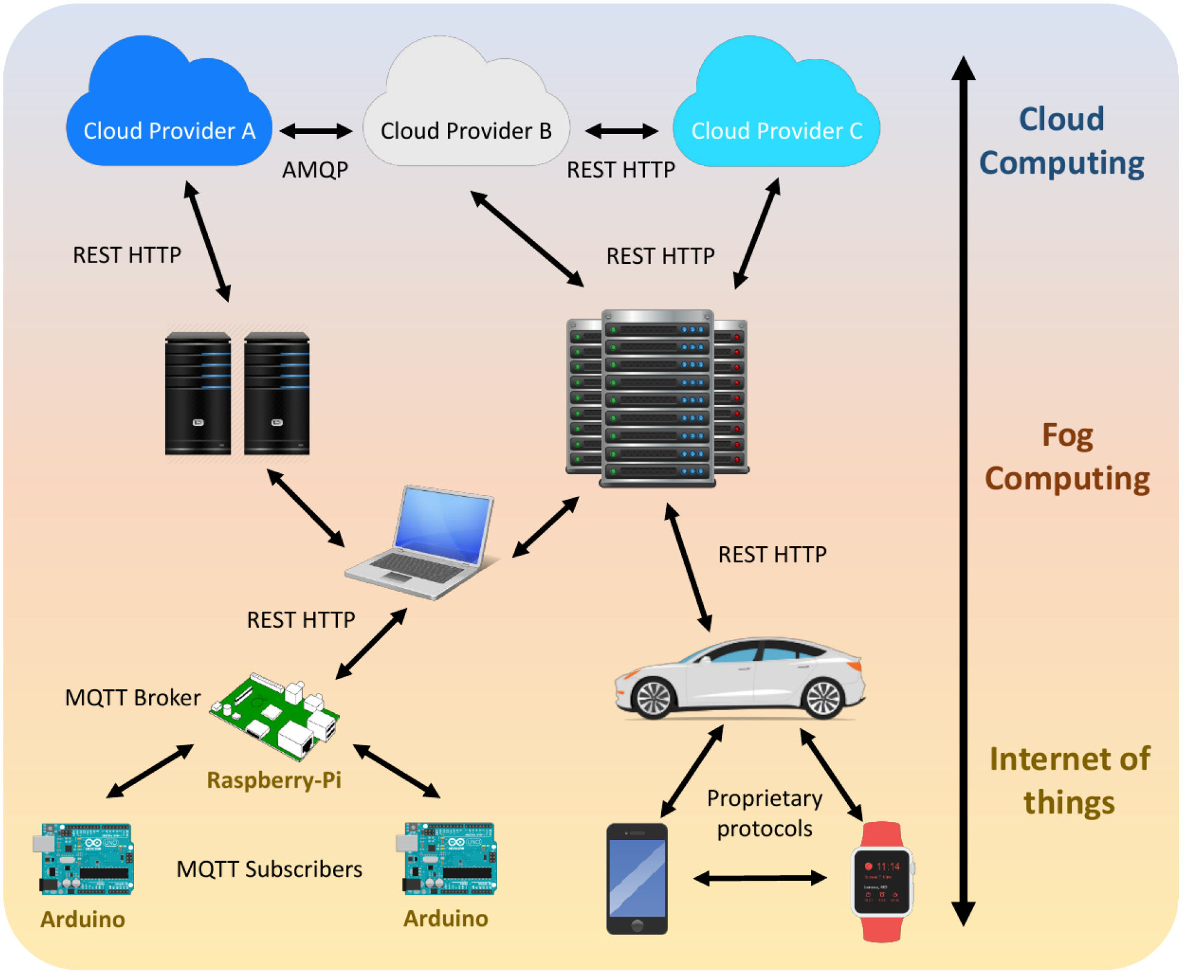
Dispositivo a Nube
La comunicación de dispositivo a nube implica un dispositivo de IoT que se conecta directamente a un servicio en la nube de Internet, como un proveedor de servicios de aplicaciones para intercambiar datos y controlar el tráfico de mensajes. A menudo usa conexiones Ethernet o Wi-Fi cableadas tradicionales, pero también puede usar tecnología celular como la red 4.5G.
La conectividad en la nube permite al usuario (y una aplicación) obtener acceso remoto a un dispositivo. También es potencialmente compatible con impulsar actualizaciones de software para el dispositivo.
Un caso de uso para Dispositivo-a-Nube basado en redes celulares son las etiquetas inteligentes que rastrea al perro o gato de la casa mientras el usuario no está, lo que requiere de una comunicación celular de área amplia porque no sabría dónde podría estar la mascota.

Slide 14
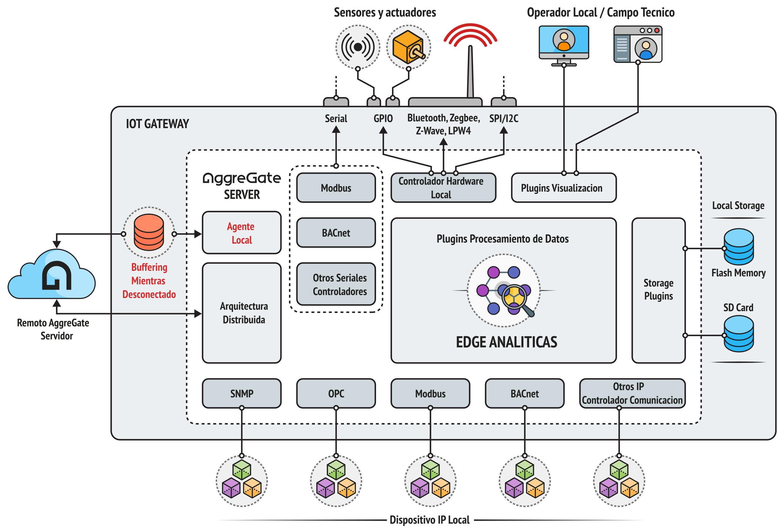
Dispositivo de puerta de enlace
En el modelo de dispositivo a puerta de enlace, los dispositivos se conectan básicamente a un dispositivo intermediario para acceder a un servicio en la nube.
Este modelo a menudo implica software o aplicaciones que operan en un dispositivo de puerta de enlace local (como un teléfono inteligente o un “concentrador”) el cual actúa como intermediario entre un dispositivo y un servicio en la nube.
Esta puerta de enlace podría proporcionar seguridad y otras funcionalidades, como la traducción de datos o protocolos. Si la puerta de enlace es un teléfono inteligente, este software podría adoptar la forma de una aplicación que se empareja con el dispositivo de IoT y se comunica con un servicio en la nube.

Slide 15
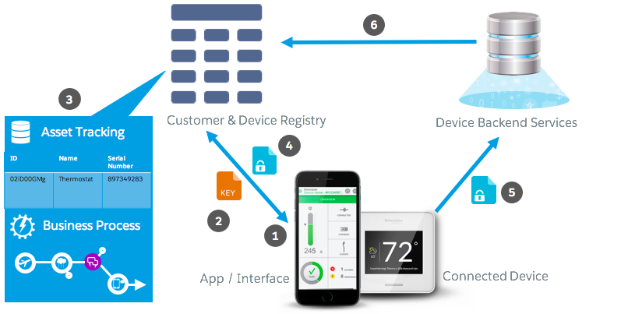
Back End Data Sharing
Back-End Data-Sharing extiende esencialmente el modelo de comunicación de dispositivo a nube para que terceros autorizados puedan acceder a los dispositivos y los datos del sensor. Bajo este modelo, los usuarios pueden exportar y analizar datos de objetos inteligentes desde un servicio en la nube en combinación con datos de otras fuentes y enviarlos a otros servicios para su agregación y análisis.
Estos son los cuatro modelos más utilizados al desplegar soluciones IoT, sin embargo, no hay un modelo cerrado para implementar, todo depende del caso de uso.

Slide 16
Protocolos de comunicación IoT

Slide 17
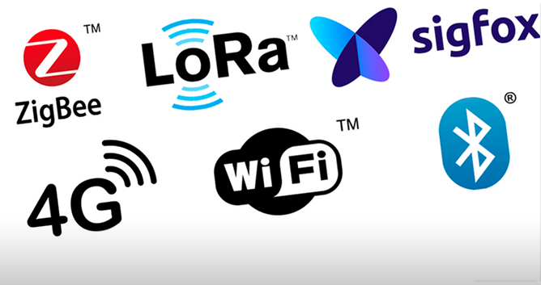
Protocolos de comunicación IoT
Los dispositivos IoT utilizados tanto en entornos industriales, como en el entorno doméstico, pueden compartir aspectos de kernel (Linux, FreeRTOS, Windows Embedded, siendo el primero de ellos el más utilizado) y servicios de bajo nivel (Real-Time Management, Context Discovery Management), pero en términos de comunicación son muy diferentes. A continuación se explican algunos de los protocolos utilizados a nivel doméstico e industrial.

Slide 18
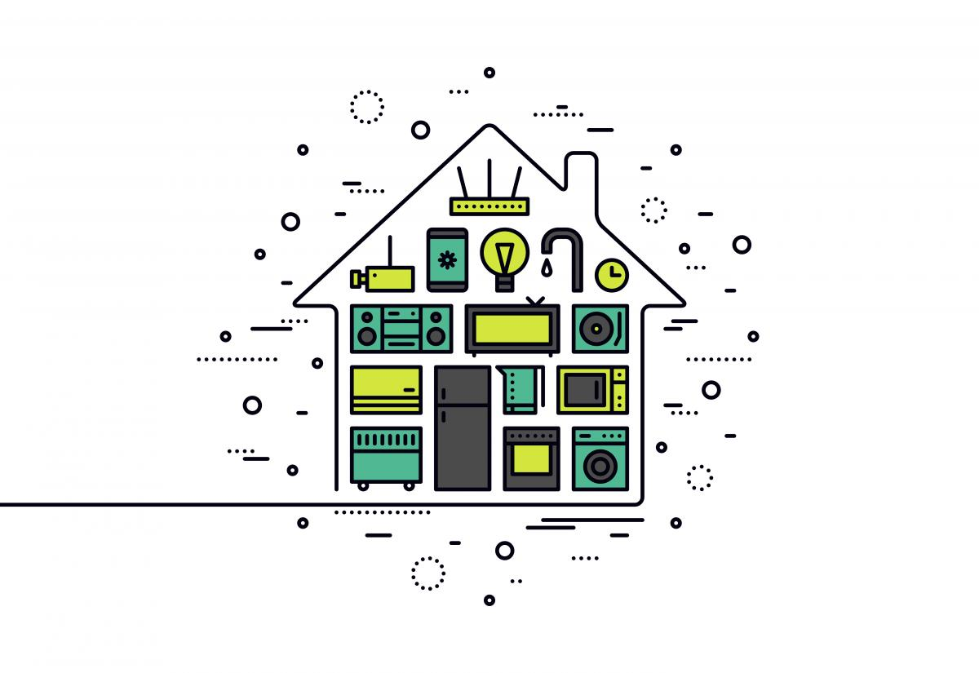
Protocolos de comunicación IoT
Entorno doméstico:
Cada día son más los hogares que disponen de uno o varios dispositivos IoT. Existen multitud de empresas que fabrican estos dispositivos. Cada uno tiene su propio protocolo de comunicación y aunque no es mucha la información que suelen facilitar, sobre todo si no son protocolos de código abierto, los más conocidos son:

Slide 19
Protocolos de comunicación IoT
-AllJoyn fue lanzado por The AllSeen Alliance, compuesta por Haier, LG, Microsoft, Panasonic, Qualcomm, Sharp, Silicon Image, Technicolor y TP-Link. Es un estándar de código abierto, que facilita la comunicación entre dispositivos y aplicaciones, para todo tipo de protocolos de la capa de transporte.
-HomePlug y HomeGrid son protocolos cuya comunicación se realiza a través de la red eléctrica. Esta tecnología de comunicación la implementan numerosas marcas. Dependiendo del producto adquirido, el tipo de cifrado es diferente, incluso algunos dispositivos transmiten la información sin cifrar.
-MFi (Made For iPhone/iPod/iPad) es un protocolo de comunicaciones propio de Apple diseñado para interactuar con estos dispositivos. Los dispositivos y elementos de conexión de Apple incorporan un chip mediante el cual verifican que tanto los dispositivos, como los cables de conexión son originales.

Slide 20
Protocolos de comunicación IoT
-OCF (Open Connectivity Foundation) es un protocolo impulsado por Samsung, Intel, Microsoft, Qualcomm, Electrolux entre otras. Es un proyecto de código abierto que ofrece interconectividad con la filosofía just-works. Este protocolo pretende garantizar la interoperabilidad de millones de dispositivos, gracias a una implementación de referencia (IoTivity) y un programa de certificación.
-Thread (network protocol) fue creado por el conjunto de empresas denominado Thread Group. Es una tecnología basada en las comunicaciones por red mediante IPv6 que utiliza cifrado AES. Por ello y por la flexibilidad que ofrece, es un protocolo muy seguro y está preparado para el futuro

Slide 21
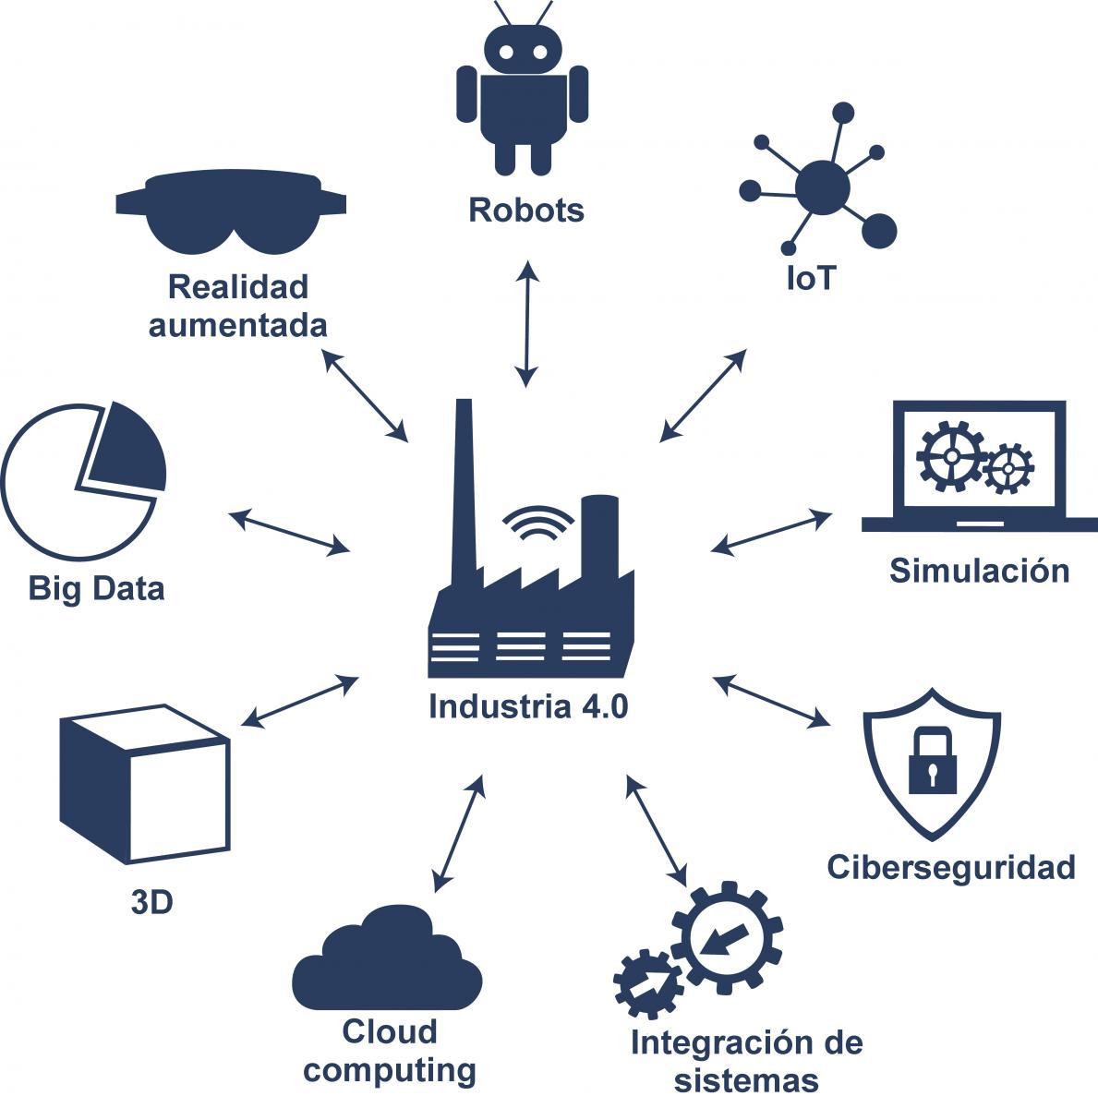
Protocolos de comunicación IoT
Entorno industrial:
Con la aparición de los dispositivos IoT, surge el concepto de industria 4.0. Podemos definirla como la digitalización completa a través de la integración de tecnologías de procesamiento de datos, software inteligente y sensores, desde los proveedores hasta los clientes. Pero para que esto sea posible, los dispositivos deben poder comunicarse, tanto entre sí, como hacía el exterior. Por ello comentamos algunos de los protocolos de comunicación existentes en la industria.

Slide 22
Protocolos de comunicación IoT
-AMQP (Advanced Message Queuing Protocol) es un protocolo del nivel 7 del modelo OSI para aplicaciones distribuidas que soporta comunicaciones punto-a-punto y de tipo publicación/suscripción. Proviene del sector de servicios financieros y tiene presencia en el ámbito de TI y en el sector industria, siendo bastante limitada en este último. Ofrece un modelo robusto de comunicaciones que soporta transacciones y puede garantizarse de forma completa. Ofrece seguridad a través de la autenticación y cifrado mediante SASL o TLS.
-CoAP (Constrained Application Protocol) fue creado por IETF (Internet Engineering Task Force) para proveer la compatibilidad de HTTP con una mínima carga. Es un protocolo cliente/servidor, es similar a HTTP pero usa UDP/multicast en lugar de TCP, además de simplificar el encabezado reduce el tamaño de cada requerimiento. Desde el punto de vista de la seguridad utiliza DTLS (Datagram Transport Layer Security), que básicamente consiste en aplicar seguridad en la capa de transporte para proteger las comunicaciones.

Slide 23
Protocolos de comunicación IoT
-DDS (Data Distribution Service) es un protocolo de tipo publicación/suscripción concebido para sistemas de tiempo-real. Es un estándar abierto y descentralizado. Los nodos de DDS se comunican directamente punto a punto a través de UDP/multidifusión (multicast). DDS es una buena solución para aplicaciones que requieren intercambio de datos en tiempo real como el control del tráfico aéreo, gestión de redes inteligentes, vehículos autónomos, robótica, sistemas de transporte, generación de electricidad, etc. Ofrece seguridad a través de TLS, DTSL y DDS.

Slide 24
Protocolos de comunicación IoT
-HTTP (REST/JSON) (Hypertext Transfer Protocol) es un protocolo cliente/servidor sin conexión presente en las TIC y en la web. Es un protocolo muy accesible por ser de código abierto, además de poseer numerosas librerías. Es efectivo para enviar grandes cantidades de información, como por ejemplo lecturas de sensores minuto a minuto o cada hora; aunque no es adecuado ni para enviar actualizaciones en periodos de tiempo del orden de milisegundos ni para enviar información de video.
-MQTT (Message Queuing Telemetry Transport) es un protocolo de tipo publicación/suscripción de nivel de aplicación con una versión para redes no basadas en TCP/IP (p. ej. Zigbee) denominada MQTT-SN. Este protocolo ha sido implementado en múltiples aplicaciones de IT, IoT y OT, como por ejemplo, el Messenger de Facebook, MS Azure IoT hub o para entornos de generación de electricidad mediante fuentes renovables. Puesto que MQTT envía credenciales de conexión en claro y no incluye en su diseño medidas de seguridad (p. ej. autenticación o cifrado) es recomendable usarlo con TLS para asegurar las comunicaciones en su versión sobre TCP, así como los mecanismos propios compatibles de comunicaciones no basadas en TCP/IP.

Slide 25
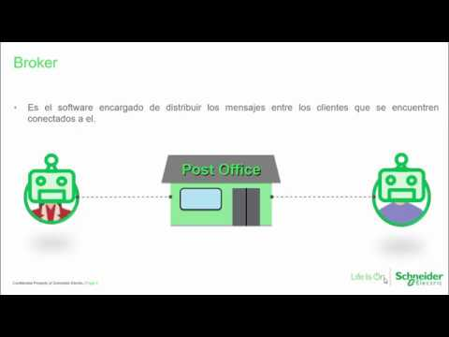
MQTT
Descripción de protocolo MQTT y su importancia para el IoT

Slide 26
Protocolos de comunicación IoT
-OPC UA (Unified Architecture) es un estándar de nueva generación que surge a partir del OPC, el cual es conocido por proveer una interfaz estándar para comunicarse con los PLC. OPC UA es un protocolo cliente/servidor multiplataforma, donde los clientes se conectan, navegan, leen y escriben al equipamiento industrial. Ofrece un modo binario y otro basado en SOAP (Web Service). Las tecnologías y metodologías innovadoras, como los nuevos protocolos de transporte, los algoritmos de seguridad, los estándares de codificación o los servicios de aplicación pueden incorporarse en OPC UA mientras se mantiene la compatibilidad retroactiva para los productos existentes.
-XMPP (Extensible Messaging and Presence Protocol) es un protocolo abierto, escalable y descentralizado basado en XML, originalmente diseñado para mensajería instantánea. Las características de XML en cuanto a adaptabilidad y sencillez de XML han sido heredadas por el protocolo XMPP. Los servidores que utilizan este protocolo pueden estar aislados de la red pública XMPP, y poseen robustos sistemas de seguridad como SASL y TLS. Gran parte de los cortafuegos están configurados para permitir el trafico TCP del puerto utilizado por HTTP, pero bloquean el puerto utilizado por XMPP, para solucionarlo XMPP utiliza HTTP para permitir el acceso a los usuarios que se encuentran tras un cortafuegos.

Slide 27
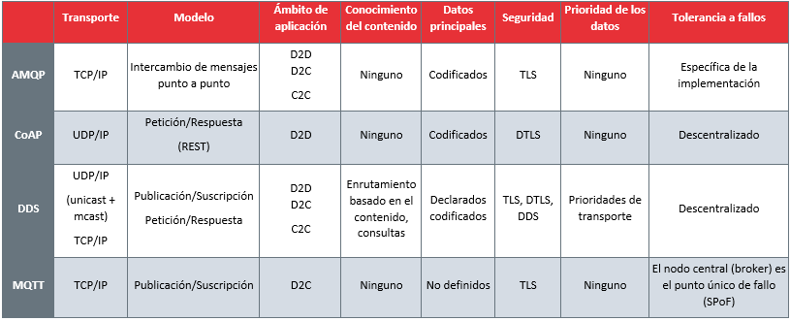
Protocolos de comunicación IoT
La tabla siguiente resume las características principales de algunos de estos protocolos:

Slide 28
Protocolos de comunicación IoT
Ataques
El auge de los dispositivos IoT y su gran interconexión les convierte en el objetivo perfecto para los ciberdelincuentes. El número de amenazas de malware ha crecido en este ámbito, no sólo de forma cuantitativa sino también cualitativamente (GreyEnergy, fuga de información a través de termostato, GoAhead, ataques DoS a través de cámaras IP). Esto, unido a que los vectores de ataque pueden ser muy diferentes, hace que haya que tener en cuenta diferentes aspectos para protegerlos de manera adecuada y poder conectarlos a redes privadas. Algunos de estos vectores son:
-Ataque por fuerza bruta para «obtener» una clave, normalmente la utilizada por el protocolo Telnet. El cual es utilizado por algunos dispositivos de IoT para el acceso de forma remota.
-Ataques por denegación de servicio que producen indisponibilidad de los dispositivos por saturación.
-Utilización como plataforma de ataque hacia otros dispositivos del entorno, ya que por defecto suelen estar menos fortificados y son más accesibles desde el exterior de la red donde se encuentran.
-Obtención de datos de carácter personal de los usuarios como: hábitos de uso, contraseñas de acceso a servicios web e incluso datos de tarjetas de crédito.

Slide 29
Protocolos de comunicación IoT
Medidas de prevención
Para poder reducir el riesgo de la materialización de algunas de las amenazas que hemos descrito, debemos de implantar al menos las siguientes medidas:
-Actualizaciones y parches. Tener el dispositivo actualizado es importante para minimizar el riesgo de que éste sea vulnerable.
-Autenticación, control de accesos y administración. Evitar las contraseñas predeterminadas. Una contraseña robusta para acceder a la configuración del dispositivo es una buena medida contra accesos no deseados, así como administrarlos (en caso de que ser posible) solo de forma local.
-Protección de los datos almacenados. Se debe poder controlar qué datos almacenados dentro de nuestro dispositivo se envían a los fabricantes.

Slide 30
Protocolos de comunicación IoT
Medidas de prevención
-Uso de protocolos seguros. Las comunicaciones con otros dispositivos y equipos deben hacerse a través de protocolos seguros.
-Bloquear puertos. Siempre y cuando sea posible, es recomendable desactivar todos aquellos que no se vayan a utilizar, para evitar brechas de seguridad.
-Plan de continuidad del servicio. Tener un dispositivo que pueda trabajar de forma autónoma, es decir, sin supervisión remota por si se produce un fallo en la red, es muy importante, así como que el dispositivo cuente con un sistema de logs que almacene datos en caso de producirse un fallo para investigar las causas del mismo.

Slide 31
¿Qué hemos aprendido hoy?
Como se define una arquitectura IoT
Componentes de la comunicación IoT
Protocolos de conexión inalámbricas
Conceptos de seguridad

Slide 32

Bibliografía
2.2.1 Yáñez, F. (2017). Las 20 tecnologías clave de la industria 4.0: El camino hacia la fábrica del futuro. Leipzig: Amazon distribution.
R. Weinstein, "RFID: a technical overview and its application to the enterprise," in IT Professional, vol. 7, no. 3, pp. 27-33, May-June 2005, doi: 10.1109/MITP.2005.69.

